Slide 1
数据结构与算法
程序 ≈ 数据结构 + 算法
Notes:
1、讲编程序的课程：编程的关键是算法而不是语言，比如alpha go/zero，用哪种语言实现不重要，如何计算下一步很重要。再比如排序，以选择排序为例解释算法的含义。
2、而算法的前提是数据结构。算法处理数据，所以要先抽象数据，建立模型。然后确定其表示和存储方式。这就是数据结构。比如成绩管理系统，抽象出学号姓名班级、各科成绩，高矮胖瘦不关心。还要考虑用数组、链表等方式存储起来。
3、在讲算法与数据结构关系时，假设以数组存放要排序数据为例，删除一个数据怎么做？
4、但要精通C，不重要是因为难度不高，但不意味着可以不清楚

Slide 2
课程目的
培养数据抽象能力，从而学会分析研究计算机加工的数据结构（包括逻辑结构、存储结构），进一步设计相应算法;
初步掌握算法分析方法（包括时间和空间复杂度），以及算法设计方法。

Slide 3
课程内容
课件题目 | 课件内容
第1章 绪论 | 基本概念和术语、抽象数据类型的表示与实现、算法和算法分析
第2章 线性表 | 线性表的逻辑结构定义、抽象数据类型定义和各种存储结构的描述方法；在线性表的两类存储结构（顺序存 储和链式存储）上实现基本操作
第3章 受限线性表：栈和队列 | 栈和队列的结构特性；在两种存储结构上如何实现栈和队列的基本操作；栈和队列在程序设计中的应用以及如何利用堆栈去模拟递归程序的运行
第4章 串 | 串的顺序、非顺序存储、模式匹配
Notes:
以ARM为例，最接近应用

Slide 4
课件题目 | 课件内容
第7章 树和二叉树 | 二叉树的定义、性质和存储结构；二叉树的遍历及遍历算法的各种描述形式；掌握二叉树结点实现；进一步了解二叉搜索树、堆与优先队列、哈夫曼树等多种应用
第8章 图 | 掌握图的定义和术语，熟悉图的各种存储结构；熟练掌握图的两种遍历策略；理解图的各种应用算法。
第9章 内排序算法 | 掌握排序的基本概念； 熟练掌握常见排序方法的基本思想；了解不同的排序方法的时间复杂度和空间复杂度分析方法。
第10章 查找算法 | 理解查找的概念；掌握静态查找表的方法；熟悉并能运用散列技术解决实际问题；熟悉线性索引以及树形索引

Slide 5
课时分配
总学时数：52
课内学时：44
实验学时数：8

Slide 6
参考书籍
《数据结构教程（第5版）》李春葆等，清华大学出版社，2017，ISBN：978-7-302-45588-2
Clifford A.Shaffer，《数据结构与算法分析（C++版）（第3版）（英文版）》，电子工业出版社，2013年10月
中文版：译者: 张铭 / 刘晓丹 / 等译，电子工业出版社，2013，ISBN: 9787121209581
Notes:
如何对待教材、参考书

Slide 7
考核方式和评分标准
过程（提问+作业+课内实验等）*50% + 笔试*50%

Slide 8
答疑及联系方式
libaohong32@163.com
QQ群 2021数据结构与算法 468342081

Slide 9
第一章
基础知识

Slide 10
本章提要
1.1 数据结构的基本概念
1.2 抽象数据类型
1.3 问题、算法和程序
1.4 算法的渐近分析
Notes:
重点是1.1、1.4

Slide 11
一、计算机解决实际问题的步骤
分析实际问题，抽象出适当的数学模型；
根据数学模型定义抽象数据类型（ADT）；
实现ADT——设计一个合适的数据结构、实现具体操作的算法；
用某种语言编程、计算结果。
以通讯录举例说明
Notes:
对数据结构概念的铺垫——有什么用？
其中省略了定义ADT的步骤
以通讯录管理系统为例
数据结构选择不同，可能导致算法不同

Slide 12
建立数学模型：
抽象：
姓名、电话、E-mail、地址
高矮、胖瘦、年龄等等
组成：
每条信息为一个通讯记录，通讯录有很多条通讯记录组成。
操作（运算）：插入、删除、查找等。

Slide 13
定义抽象数据类型（ADT）：
……

Slide 14
选择恰当数据结构：
分析通讯记录之间的逻辑关系：
（有序/无序）逐个排列——线性关系
树形关系：比如组织关系
图关系
分析通讯记录之间的存储关系：
数组——顺序存储，假设无序存放
链表——非顺序存储
Notes:
先分析逻辑关系，进一步才能确定存储关系
选择数组、链表，看需要什么操作，如果涉及大量插入、删除，则链表较好；否则数组较好

Slide 15
选择恰当数据结构：
对于插入、删除、查找等运算设计算法
总结：数据结构是核心
Notes:
选择数组、链表，看需要什么操作，如果涉及大量插入、删除，则链表较好；否则数组较好

Slide 16
二、数据结构涉及一些基本概念和术语
数据(Data)：指计算机能接受和处理的一切信息：
整数、实数、复数
字符、文字、表格、图形、图像、声音、视频
总之，存储在计算机中可用二进制表示的内容都是数据；
Notes:
另一个铺垫

Slide 17
二、数据结构涉及一些基本概念和术语
数据元素(data element)：指在计算机中作为一个整体考虑和处理的一个对象，也是组成数据的基本单位。一般来说，数据元素是由若干数据项(data item)组成的，数据项是具有独立含义的数据最小单位。
或称为记录。
Notes:
基本单位——也就是数据就是数据元素的集合

Slide 18
二、数据结构涉及一些基本概念和术语
数据对象(data object)：指性质相同的数据元素的集合。
例如：通讯录管理系统中：
一条通讯记录是数据元素，而姓名、电话、E-mail等分别都是数据项。
通讯录数据对象是集合S ={记录1,记录2,记录3...}
Notes:
一个系统可能有多个数据对象，即多个数据元素的集合，比如图书管理系统，有图书数据对象，有借阅人数据对象

Slide 19
又例如：学生管理系统中：
学号 | 姓名 | 性别 | 班号
1 | 张斌 | 男 | 9901
8 | 刘丽 | 女 | 9902
34 | 李英 | 女 | 9901
20 | 陈华 | 男 | 9902
12 | 王奇 | 男 | 9901
26 | 董强 | 男 | 9902
5 | 王萍 | 女 | 9901
数据元素
数据元素
数据对象
Notes:
一个系统可能有多个数据对象，即多个数据元素的集合，比如图书管理系统，有图书数据对象，有借阅人数据对象

Slide 20
数据结构 ＝ 数据对象 ＋ 结构 (关系)
相同性质的一组数据元素的集合
数据元素之间的关系构成结构：逻辑、存储
Notes:
数据对象与数据结构关系

Slide 21
三、数据结构的概念
相互间存在一种或多种关系的的数据元素的集合，包括三个方面含义：
①数据的逻辑结构(logic structure)，即依据实际情况描述数据元素之间的逻辑关系。
②数据的存储结构(storage structure)或称物理结构(physical structure)，即数据在计算机中的表示和存储方式——存储关系。
③数据的操作(运算)(operation)，即在相应数据结构存储下所提供的基本操作的算法实现。

Slide 22
逻辑结构举例
一个班的学生成绩——线性结构、一对一
95、91、87、82、77、……
学校的组织——树结构、一对多
P、ED、MD、CC、IC、MC、…
95
91
87
82
77
P
ED
MD
IC
CC
ME
Notes:
线性关系：不管是否有序pair，一旦排好，每个数据元素有唯一确定的前驱和后继，数据元素与其前驱或后继是一对一的关系
P(校长)、ED(电信院长)、MD(机械院长)、CC(计算机系主任) IC(信通系主任)、ME(机械工程系主任)
为什么要研究逻辑关系？

Slide 23
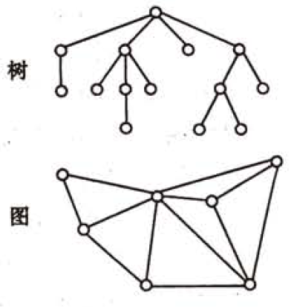
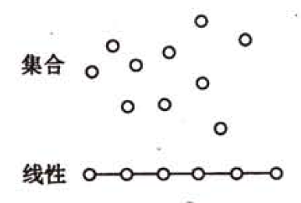
逻辑结构归纳
多对多
Notes:
集合：除了“属于同一集合”的关系外，没有其它关系；比如一个班的姓名（排名不分先后）
线性：一对一（每个数据有唯一的前驱或后继）；、
树：一对多；
图：多对多：各个同学的朋友圈，所以编写微信程序需要如此考虑

Slide 24
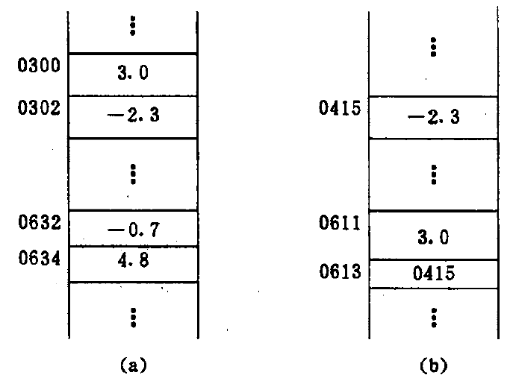
存储结构举例：假设线性关系
顺序存放
非顺序存放
要存放逻辑
关系
Notes:
不管哪种逻辑结构，都可以采用不同的存储方式，此处假设线性关系
一个实数占两个单元
顺序、非顺序存放的优缺点
非顺序除了存放数据元素本身，还要存放其逻辑关系（用指针）。顺序存放不需要额外存放逻辑关系
存储结构除了顺序、非顺序，还有索引、散列等更复杂的结构

Slide 25
数据的操作举例
插入
删除
修改
查找
……
Notes:
关键涉及存储结构的修改
体会：不同逻辑结构、采用不同的存储结构，导致不同的操作算法，这就是研究数据结构的重要性

Slide 26
示例
学号 | 姓名 | 性别 | 班号
1 | 张斌 | 男 | 9901
8 | 刘丽 | 女 | 9902
34 | 李英 | 女 | 9901
20 | 陈华 | 男 | 9902
12 | 王奇 | 男 | 9901
26 | 董强 | 男 | 9902
5 | 王萍 | 女 | 9901
运算：
查找逻辑序号为2的学生姓名
学生表数据的逻辑结构
学生表数据的运算定义
求解问题描述：用户视角

Slide 27
学号 | 姓名 | 性别 | 班号
1 | 张斌 | 男 | 9901
8 | 刘丽 | 女 | 9902
34 | 李英 | 女 | 9901
20 | 陈华 | 男 | 9902
12 | 王奇 | 男 | 9901
26 | 董强 | 男 | 9902
5 | 王萍 | 女 | 9901
查找逻辑序号为2的学生姓名
学生表存储结构
求解算法
（运算实现）
求解问题实现：程序员视角

Slide 28
逻辑结构（关系）表示
数据结构都是由数据集和关系集组成，DS=(D,R)，其中：
D表示数据元素集合
R表示数据元素之间的（逻辑）关系集合
Notes:
之前感性认识了数据结构的概念，以下严谨定义（形式化描述）
数据结构是二元组

Slide 29
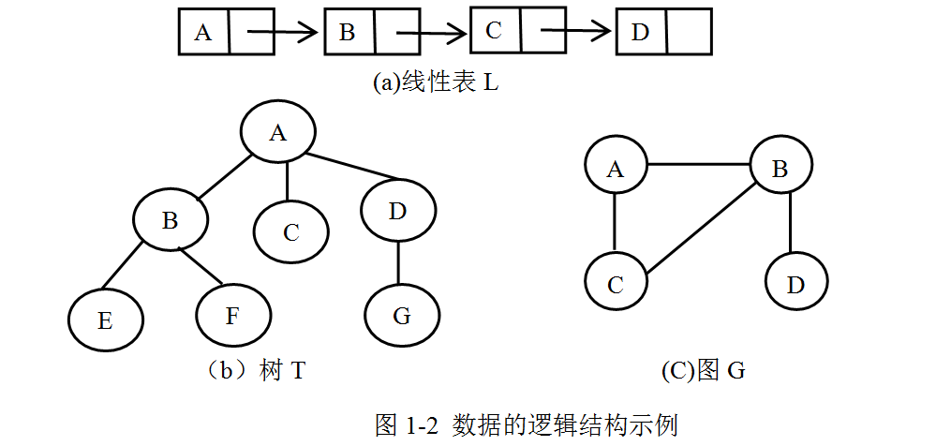
比如

Slide 30
图1-2(a)描述了线性结构---线性表L。L用数据集与关系集表示如下：L=(D, R)， 其中：
D={A,B,C,D}
R={<A,B>, <B,C>, <C,D>}
图1-2(b)描述了非线性结构---树T。T用数据集与关系集表示如下：T=(D, R)，其中：
D={A,B,C,D,E,F,G}
R={<A,B>, <A,C>, <A,D>, <B,E>, <B,F>, <D,G>}
图1-2(c)描述了非线性结构---图G。G用数据集与关系集表示如下：G=(D,R)，其中：
D={A,B,C,D}
R={(A,B), (A,C), (B,C), (B,D)
一对一
一对多
多对多

Slide 31
2、存储结构
（1）顺序(Sequential)存储方法：就是把每个数据元素，按某种顺序存放在一段连续的存储单元中。优点：随机访问；缺点：一是需要足够大的连续存储空间，不能有效利用零碎小块；二是事先无法得知所需存储空间的大小，预留过大过小都不合理。
（2）链式(Linked)存储方法：就是把每个数据元素，按结点结构可以分散地存放在存储单元中。这种方法就是将结点所占的存储单元分为两部分：一部分存放结点本身的元素信息，另一部分存放此结点的逻辑前驱或后继结点所对应的存储地址，称为指针项。指针项也可以有多个。
Notes:
既要存放数据，也要存放关系：
顺序：物理位置的关系隐含了逻辑关系

Slide 32
2、存储结构
（3）索引(Index)存储方法：数据本身按顺序或链式存储。在此基础上按关键字段建立索引表，用结点的索引号来确定结点的存储地址，而把每个结点的元素数据按一定规律顺序存放在存储单元中。
（4）散列(Hash)存储方法：设计散列函数，每个结点的存储单元位置通过设计的散列函数计算得到。
Notes:
这两种主要为了比便于查找，直到最后一章查找时才讨论

Slide 33

本课程按逻辑结构类型分类学习：
线性表
树
栈
二叉树
树形结构
队列
串
图
图形结构
线性结构

Slide 34
本章提要
1.1 数据结构的基本概念
1.2 抽象数据类型
1.3 问题、算法和程序
1.4 算法的渐近分析

Slide 35
本节目的：
数据类型、抽象数据类型与数据结构的概念密切相关，容易混淆，本节予以澄清。
Notes:
选择了数据结构，则需要编程实现：先给出定义，就是ADT；然后讨论每个成员函数的实现
比如线性表，可能顺序存储，可能链式存储，但对外操作接口相同。仍以通讯录为例。

Slide 36
一、数据类型(DT)
每种高级程序语言中都提供了多种数据类型。不同数据类型的变量，其取值范围不同，所能进行的操作不同；
数据类型是一个值的集合和定义在此集合上的一组操作的总称。
Notes:
选择了数据结构，则需要编程实现：先给出定义，就是ADT；然后讨论每个成员函数的实现
比如线性表，可能顺序存储，可能链式存储，但对外操作接口相同。仍以通讯录为例。

Slide 37
例如，C/C++中的int就是有符号整型数据类型，在16位计算机用16位补码表示
+、-、*、／ …
一组操作
-32768~32767
值的集合（16位）

Slide 38
例如，int数据类型：
int i=2， j=5，k;
k=i+j;
...
√ 因为i、j和k都属于int，而int提供了各种运算，所以可以进行相应运算。
int i=9999999999;
i**;
i=305175;
高级语言中的数据类型和数据结构的关系：
数据类型某种程度就是已经实现了的数据结构。
Notes:
因为数据类型已经考虑了如何存储：16位二进制

Slide 39
二、抽象数据类型(ADT)
ADT是从求解问题的数学模型中抽象出来的数据逻辑结构和抽象运算，而不考虑具体实现（如何存储、如何运算）；
主要描述数据结构的外特性，以描述数据结构的功能和接口，是数学模型到数据结构的过渡阶段。
具有统一（抽象）、封装性；
Notes:
与数据结构的区别：不考虑存储结构，只考虑有哪些运算但不考虑算法。

Slide 40
例如，定义复数抽象数据类型Complex
一个复数的形式：e₁+e₂i或（e₁，e₂）
ADT Complex
{
数据对象：
D={ e_{1，}e₂ | e_{1，}e₂均为实数 }
数据（逻辑）关系：
R={<e_{1，}e₂> | e₁是复数的实部，e₂是复数的虚部 }

Slide 41
基本运算：
AssignComplex(&z，v1，v2)：构造复数Z。
DestroyComplex(&z)：复数z被销毁。
GetReal(z，&real)：返回复数z的实部值。
GetImag(z，&Imag)：返回复数z的虚部值。
Add(z1，z2，&sum)：返回复数z1、z2的和。
} ADT Complex
运算功能(接口)的描述

Slide 42
ADT与数据结构的关系、作用
Notes:
ADT是数据结构的外在定义，而数据结构则要考虑在计算机内部的实现。
这里有面向对象的思想，需要知道C++后再回顾

Slide 43


根据实际问题抽象数据模型
Complex
根据数学模型定义ADT
实现ADT：如何存储、如何实现运算，得到该数据结构
ADT型实质上就是对一个求解问题的形式化描述（与计算机无关），程序员可以在理解基础上实现它。
Notes:
后续章节都是按本页数据模型→ADT→数据结构的顺序进行。

Slide 44
一种ADT的多种实现
add
实现1
调用
delete
程序
实现2
search
ADT

Slide 45
三、抽象数据类型的描述
抽象数据类型可表示为三元组：(D，R，P)
其中：D表示数据对象，R是D上的关系，P是对D的基本操作集；
抽象数据类型的定义：
ADT抽象数据类型名｛
数据对象：〈数据对象的定义〉
数据关系：〈数据关系的定义〉
基本操作：〈基本操作的定义〉
｝ADT抽象数据类型名
Notes:
反映了数据结构的逻辑关系和操作，大不涉及具体实现，因此无存储结构，基本操作只有函数名，而无函数体

Slide 46
三、抽象数据类型的描述
其中：
数据对象和数据关系的定义用伪码描述；
基本操作的定义格式为：
基本操作名（参数表）
初始条件：〈初始条件描述〉
操作结构：〈操作结构的功能描述〉

Slide 47
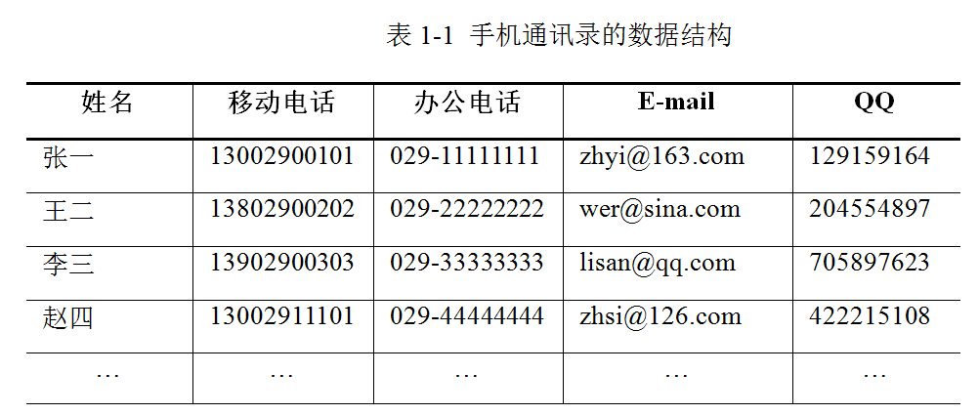
Notes:
每行是一个数据元素，包含几个数据项

Slide 48
手机通讯录的抽象数据类型描述如下：
ADT Address_list{
数据对象： D={a_{i}|a_{i}∈ElemSet，i=0，…，n-1；n≥0}
数据关系： R={<a_{i},a_{i+1}>| a_{i},a_{i+1}∈D，i=0，…，n-1}
基本操作：
add(name, tele, E-mail, addr)
操作结果：插入一条通讯记录
delete(name, tele)
初始条件： 存在(add(name, tele, *, *)的记录
操作结果：删除该通讯记录
search(name)
……
}ADT Address_list
Notes:
只有ai与ai+1有关系，一对一关系。无存储结构，无操作的具体实现
研究ADT的意义：针对实际问题，进行数据抽象，先确定数据对象、数据关系、操作由哪些。然后再讨论存储结构和操作实现——数据结构。后面也是这样做的

Slide 49
本章提要
1.1 数据结构的基本概念
1.2 抽象数据类型
1.3 问题、算法和程序
1.4 渐近算法分析

Slide 50
一、算法定义
问题（problem）是计算机需要完成的某种任务；
算法（algorithm）是基于某种存储结构的问题求解步骤的一种描述，它是步骤的有限序列,可以用自然语言、伪代码或者某种计算机语言来描述；
相同问题，因存储结构不同可能导致算法是不同。
程序（program）是指一组指示计算机每一步动作的指令序列，通常用某种程序设计语言编写，运行于某种目标体系结构上。
相同算法可用不同语言实现为不同程序。
Notes:
算法的指令未必针对某种语言，某种目标机。算法和程序的指令含义不同
有了算法，很容易写出程序

Slide 51
二、算法的特性（要求）
有穷性：对任何合法的输入值，一个算法的执行步骤是有限的，且每一步都可在有穷时间内完成。
确定性：算法中的每个步骤都应明确，算法的每一条指令必须有确切的含义，使读者理解时不会产生歧义。而且，算法在给定输入条件下都有且只有一条实际的执行路径，即相同的输入下得到相同的输出。
可行性：指令可以在现在的计算技术基础上实现，即算法是有效的。比如旅行商问题。
Notes:
关于确定性我有不同意见

Slide 52
输入/输出：任何算法都是对输入数据加工的过程，最后给出输出结果。
通用性：算法要具有一般性，对一般的数据集合都要成立。
可读性：具备良好可读性的算法有利于查错和理解。
健壮性：当输入数据非法时，算法能适当的处理并作出反应，而不应出现死机状况或输出异常结果。

Slide 53
本章提要
1.1 数据结构的基本概念
1.2 抽象数据类型
1.3 问题、算法和程序
1.4 算法的渐近分析
Notes:
对写出的算法进行评价

Slide 54
一、算法分析目的及两个重要因素
算法分析目的是分析算法的算法性能，以便改进。
时间复杂度：如何使算法执行速度尽可能快，所需时间尽可能短；
空间复杂度：如何使执行算法运行所需的存储量尽可能小；
Notes:
在正确性的前提下，算法好坏的定量评价标准

Slide 55
二、算法的（时间、空间）复杂度
问题1：问题规模、执行环境可能不同，所以不能用绝对执行时间进行比较。
一般情况下，用算法中基本操作——原操作（primitive operation）的执行次数来衡量，它是关于问题规模n的函数；
Notes:
（1）直接说具体时间不行，因为问题有不同规模，所以时间复杂度和空间复杂度都应该是为题规模的函数；而且不用具体时间衡量。比如每步假设用1个单位时间
（2）但写出具体函数也有问题，比如2n+100与3n+1，在n不同取值下，分别好。所以干脆去掉系数（包括常数项系数）。可见是一种近似表示。
主要是大的方面的比较，比如n与n²，主要是讨论随n增加，复杂度正常的快慢，而不是绝对比大小。
（3）只有在两个算法比如都是O(n)，再考虑系数的大小。

Slide 56
二、算法的（时间、空间）复杂度
（1）设以下原操作执行时间计为1个时间单位：
a．赋值运算
b．单一的输入/输出操作
c．运算：布尔、关系、算术等
d．函数返回
e．数组下标操作，指针引用

Slide 57
二、算法的（时间、空间）复杂度
（2）选择语句（if，switch）运行时间：
条件计算 + 选择语句中运行时间最长的语句执行时间
（3）循环执行时间：
循环体执行时间 + 循环条件检查和更新操作时间 + 循环变量初始化时间
通常假设循环执行的最大可能迭代数量。
（4）函数调用的运行时间：
创建函数时间（1）+ 所有的实参计算时间 + 函数体执行时间

Slide 58
#define MAX 20 //定义最大的方阶
void matrixadd(int n，int A[MAX][MAX]，
int B[MAX][MAX]， int C[MAX][MAX])
{ int i，j;
for (i=0;i<n;i++) //①
for (j=0;j<n;j++) //②
C[i][j]=A[i][j]+B[i][j]; //③
}
解：除变量定义语句外，该算法包括3个可执行语句①、②和③。
循环体执行n次，其它1+ n+1+ n
循环体执行n次，其它1+ n+1+ n
原操作为8
时间复杂度为：
T(n) = 1+n+1+n+ n(1+n+1+n+ 8*n)
= 10n²+4n+2
将来还要考虑函数调用时间

Slide 59
三、渐近时间/空间复杂度（asymptotic time/space complexity）
问题2：2n+100与n²+1，哪个好？
渐进复杂度的含义是，随着问题规模n的增大，算法运行时间/空间增大的快慢。
渐近算法分析（asymptotic algorithm analysis），简称算法分析，是一种估算方法，可以估算出当问题规模变大时，算法时间复杂度和空间复杂度增加的快慢。
Notes:
（1）直接说具体时间不行，因为问题有不同规模，所以时间复杂度和空间复杂度都应该是为题规模的函数；而且不用具体时间衡量。比如每步假设用1个单位时间
（2）但写出具体函数也有问题，比如2n+100与3n+1，在n不同取值下，分别好。所以干脆去掉系数（包括常数项系数）。可见是一种近似表示。
主要是大的方面的比较，比如n与n²，主要是讨论随n增加，复杂度正常的快慢，而不是绝对比大小。
（3）只有在两个算法比如都是O(n)，再考虑系数的大小。

Slide 60
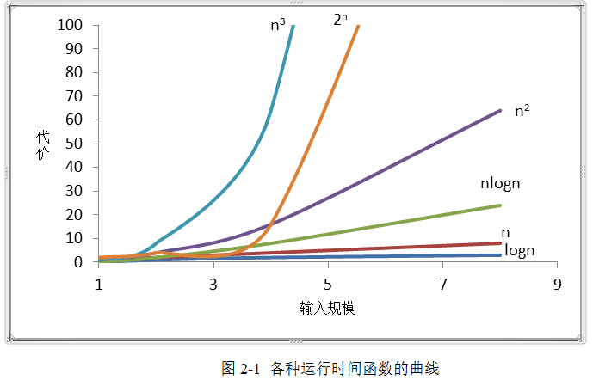
算法增长率（growth rate）是指当输入的问题规模增长时，算法代价的增长速率。通过渐近复杂度分析，可以把某个算法实际的复杂度函数表示结果化简到某个简化函数类别上。
n！
Notes:
这就是“渐进”的意义。一旦算法达到指数复杂度，就不可行了

Slide 61
四、渐近时间复杂度分析的两步骤
第一阶段是算法分析：对算法或数据结构进行分析，写出时间复杂度函数T(n)；
第二阶段是渐近分析：分析函数T(n)，写出其渐进时间复杂度。

Slide 62
五、渐近表示
上限(upper bound)表示法（大O 表示法）
下限(lower bound)表示法（大Ω表示法）
紧确界表示法（Θ表示法）
紧的上限表示法（小o表示法）
紧的下限表示法（小ω表示法）
Notes:
只要求大O 表示法
Θ、θ：theta
Ω、ω：omega

Slide 63
1、上限表示法（大O 表示法）
定义：
定义：设f(n)和g(n)是两个关于整数n的非负函数，若存在两个正常数c和n0，对所有的n＞n0，有f (n)≤cg(n)，则记为f (n)= O(g(n));
含义：g(n)是算法运行时间的上限，表示该算法可能的最高增长率
Notes:
f(n)是刚才得到的，写成大O时，要确定g(n)。f(n)/g(n)如果无穷，则f(n)来的比g(n)大。
f(n)/g(n)不是无穷，则是0或常数c，是0，则f(n)是g(n)低阶无穷小，是c则同阶无穷小。因此大O表示是上限表示，即g(n)是f(n)上限。
尽管是上限，但希望g(n)接近f(n)，才有意义

Slide 64
【例1-5】（线性函数）考察T(n) = 3n+ 2，T(n)是一个线性变化的函数。
g(n)= n³, 2n², n², 4n, 3n, n+2, n, 都行
选择哪一个g(n)？
选择最小的，所以T(n) = O(n)
可见：g(n)的系数、常数项都可忽略！
Notes:
但注意：4n/n²也不是无穷，不能写成O(n²)，应该写最接近的。
由此可见，前面做些近似估计只会改变c，所以没关系

Slide 65
【例1-6】（平方函数）考虑冒泡排序算法，T(n)= c₁[n(n−1)]∕2。T(n)是一个平方函数。
T(n)= O(n²) 。
【例1-7】（立方函数）某一算法最差情况下，T(n)= c₁n³+c₂n²+c₃n，c₁，c₂，c₃为正数。
T(n)= O(n³)。
【例1-8】（常数函数）当T (n)是一个常数时，如T(n) = 10
T(n)= O(1) 。

Slide 66
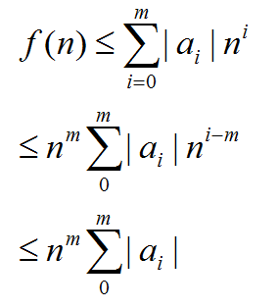
【定理1-1】 如果f (n) =a_{m} n^{m} + a_{m-1} n^{m-1}…+ a₁ n+a₀ 且a_{m} > 0，则f (n)= O(n^{m})。
证明对于所有的n≥1有：
即，若f (n)是一个关于n的多项式，则其算法复杂度取最高次幂：f (n)= (n^{m})。

Slide 67
【定理1-2 [大O 比率定理] 】 对于函数f (n)和g (n)，若 f (n) / g (n) 存在，则f (n)= O(g (n) )当且仅当存在确定的常数c，有 f (n) /g(n)≤c。
证明：如果f (n)= O(g (n) )，则存在c> 0及某个n₀，使得对于所有的n≥n₀，有f (n) /g(n)≤c，因此 f (n) /g(n)≤c。接下来假定 f (n) /g(n)≤c，它表明存在一个n₀，使得对于所有的n≥n₀，有f (n)≤max{1, c} *g (n)。

Slide 68
时间复杂度函数的简化分析方法
#define MAX 20 //定义最大的方阶
void matrixadd(int n，int A[MAX][MAX]，
int B[MAX][MAX]， int C[MAX][MAX])
{ int i，j;
for (i=0;i<n;i++) //①
for (j=0;j<n;j++) //②
C[i][j]=A[i][j]+B[i][j]; //③
}
解：除变量定义语句外，该算法包括3个可执行语句①、②和③。
循环体执行n次，其它n+1
循环体执行n次，其它n+1
1
所有语句频度之和为：
T(n) = n+1+n(n+1+n)
= 2n²+2n+1 = O(n²)
Notes:
通常，可以采用简单分析方法计算程序或算法的运行时间，假设程序的每步执行时间为1。
用程序步来估算，比如把整个for语句的首部看成一个程序步，从0到n-2，最后还有一个判断，所以共n步；
内部的for语句第1次只赋值、判断，虽然不满足条件，但也是执行了一步，因此算作一步，以后…。当i=n-2时执行了n-1步。
虽然结果和前面不同，但如果理解渐进表示方法，则这种简化是对的

Slide 69
各种不同算法时间复杂度的比较关系如下：
O(1)<O(log₂n)<O(n)<O(nlog₂n)<O(n²)<O(n³)<O(2^{n})<O(n!)
多项式复杂度
指数复杂度
不可行算法
算法时间性能比较：
（1）假如求同一问题有两个算法：A和B，如果算法A的平均时间复杂度为O(n)，而算法B的平均时间复杂度为O(n²)。
一般情况下，认为算法A的时间性能好比算法B。
（2）假如A和B的平均时间复杂度都为O(n)，但T_{A}(n)=n+2， T_{B}(n)=2n，则认为算法A的时间性能好比算法B。

Slide 70
示例
下列程序段的时间复杂度是（ ）。
count=0;
for(k=1;k<=n;k*=2)
for(j=1;j<=n;j++)
count++;
A.O(log₂n) B.O(n) C.O(nlog₂n) D.O(n²)
说明：本题为2014年全国考研题

Slide 71
2、下限表示法（大Ω 表示法）
定义：
设f(n)和g(n)是两个关于整数n的非负函数，若存在两个正常数c和n0，对所有的n＞n0，有f(n) ≥ cg(n)，则记为f(n)=Ω(g(n));
含义：g(n)是算法运行时间的下限，表示该算法可能的最低增长率

Slide 72
【例1-9】对于所有的n，有T(n) = 3n+ 2 > 3n，因此T(n)=Ω(n)。同样地， T(n) = 3n+ 3 > 3n，所以有T(n)=Ω(n)。因而3n+ 2和3n+ 3都是带有下限的线性函数。
【例1-10】某一算法平均情况下T(n)= c₁n³+c₂n²+c₃n，其中：c₁，c₂，c₃为正数，则有：
c₁n³+c₂n²+c₃n≥c₁n³ （n＞1）
因此，取c=c₁，n₀=1，有T(n)≥cn³，则T(n)=Ω(n³)。
Notes:
注意，1-10的上、下限均为n³，原因是它们是非紧的，实际上T(n)=Θ(n³)，如果改为小0、小ω表示，则不一样

Slide 73
【定理1-3 】如果f (n) =a_{m} n^{m} +…+a₁n+a₀ 且a_{m} > 0，则f(n) =Ω( n^{m})。（证明略）
因此，如果某种算法在Ω(n³)中，那也一定在Ω(n²)中，正如大O表示法，我们同样希望找到一个最“紧”（即最大）的下限。
【定理1-4 [大Ω比率定理]】 对于函数f (n) 和g (n)，若 g (n) / f (n) 存在，则f (n) =Ω(g (n) )，对于确定的常数c，有 g (n) / f (n)≤c。

Slide 74
3、确界表示法（Θ表示法）
定义：
假设f (n)和g(n) 是关于整数n的非负函数，f (n)= Θ(g(n))当且仅当存在正常数c₁ , c₂ 和某个n₀，使得对于所有的n≥n₀ ，有c₁ g(n) ≤ f (n) ≤ c₂ g (n)。
含义：g(n)同时是算法运行时间的上、下限

Slide 75
4、化简法则
（1）传递性：如果 f(n)=O(g(n))，且 g(n)= O(h(n))，则f(n)=O(h(n))。
如n= O(n²)且n²=O(n³)，则n= O(n³)。该规则说明，如果g(n)是算法代价函数的一个上限，则g(n)的任意上限也是该算法代价的上限。在实际问题中，总是试图找到一个最“紧”的上限。 Ω表示法同样有这样的性质。
（2）系数提取：如果 f(n)= O(kg(n))，对常量k>0，则f(n)=O(g(n))。
如5n= O(n)，100n²= O(n²)。该规则说明大O表示法中的常数因子无关紧要。对于Ω和Θ表示法同样有这样的性质。

Slide 76
（3）加法规则：如果f₁(n)=O(g₁(n))，且f₂(n)=O(g₂(n))，则f₁(n)+f₂(n)= O(max(g₁(n),g₂(n)))。
如10n= (n)，2n²= (n²)，所以10n+2n²= (n²)。多项式在 (n的最高次幂)中，如7n⁶-10n⁴+n³+12n+37= O(n⁶)。该规则说明并列程序段中只需要考虑一段程序中资源开销较大的部分。
（4）乘法规则：如果f₁(n)= O(g1(n))，且f₂(n)= O(g2(n))，则f₁(n)*f₂(n)= O(g1(n)*g2(n))。

Slide 77

函数 名称
1 常数
log_{b}(n) 对数（一般默认以2为底）
n 线性
n log_{b}(n) n个logn
N² 平方
n³ 立方
n^{i} i为更大常量 大数次幂
2^{n} 2指数
3^{n} 3指数
i^{n} 更大常量的n次方 大数指数
n! 阶乘
n^{n} n的n次方
图1-5 常见函数的大O复杂度级别
Notes:
一般讲，后面的是不可行算法

Slide 78
【例1-11】 分析下面三个程序片段的运行时间
① { x++；}
② for（i=1；i＜＝n；i++）{ x++； }
③ for（j=1；j＜＝n；j++）
for（k=1；k＜＝n；k++）{ x++；}
这三段程序的时间复杂度分别为Θ(1)，Θ(n)和 Θ(n²)

Slide 79
【例1-12】 比较下面几段程序的算法复杂度分析
① x=0;
for（i=0；i＜n；i++）
for（j=0；j＜n；j++）x++；
② y=0;
for（k=0；k< n；k++）
for(i=0；i< k；i++) y ++；
③ z=0；
for（i=1；i＜=n；i* =2）
for(j=1；j＜=n；j+ +) z + +；
时间复杂度
Θ(n²)
Θ(n²)
Θ(nlogn)
Notes:
外层循环次数为logn

Slide 80
【例1-13】交换两个数据元素的算法时间复杂度
void swap（Elem &x, Elem &y）{
Elem temp;
temp=x;
x=y;
y=temp;
}
此程序段中共执行了3次赋值运算，
所以运行时间为T(n)=3，T(n)=O(1)

Slide 81
【例1-14】两个N*N矩阵相乘的算法的时间复杂度
for（i=0；i< n；i++）{
for(j=0；j< n；j++) {
c[i][j]=0；
for(k=0；k<n；k++) c[i][j]= a[i][k] * b[k][j]；
}
}
数组元素相乘的重复执行次数是n³，
所以这段程序的时间复杂度T(n)=Θ(n³)

Slide 82
六、空间复杂度的渐近表示
研究算法的空间复杂度，如果输入数据与算法无关。则只需要分析除了算法程序和输入数据（问题）之外的额外空间——临时存储空间。
空间复杂度：该算法所耗费的临时存储空间，也表示为关于问题规模的函数：S(n)。

Slide 83
为什么空间复杂度分析只考虑临时占用的存储空间？
int max(int a[]，int n)
{ int i，maxi=0;
for (i=1;i<=n;i++)
if (a[i]>a[maxi])
maxi=i;
return a[maxi];
}
如果max函数中再考虑形参a的空间，就重复累计了执行整个算法所需的空间。
max算法的空间复杂度为O(1)
max()
max(b，n)
void maxfun()
{ int b[]={1，2，3，4，5}，n=5;
printf("Max=%d\n"，max(b，n));
}
maxfun()
maxfun算法中为b数组分配了相应的内存空间，其空间复杂度为O(n)
Notes:
解决相同问题的两个程序本身空间基本相同，输入数据相同，不用考虑。
函数参数不用考虑。
非递归程序一般只考虑变量占用空间。

Slide 84
【例1-11】有如下递归算法，分析调用fun(a，n，0)的空间复杂度。
void fun(int a[]，int n，int k) //数组a共有n个元素
{ int i;
if (k==n-1)
for (i=0;i<n;i++)
printf(“%d\n”，a[i]); //执行n次
else
{ for (i=k;i<n;i++)
a[i]=a[i]+i*i; //执行n-k次
fun(a，n，k+1);
}
}
Notes:
先计算0到n-1：a[i]=a[i]+i*i
再计算1到n-1：a[i]=a[i]+i*i
…
最后计算n-2到n-1：a[i]=a[i]+i*i
当k=n-1时输出数组

Slide 85
解：设fun(a，n，k)的空间为S₁(n，k)
void fun(int a[]，int n，int k)
{ int i;
if (k==n-1)
for (i=0;i<n;i++)
printf(“%d\n”，a[i]);//执行n次
else
{ for (i=k;i<n;i++)
a[i]=a[i]+i*i; //执行n-k次
fun(a，n，k+1);
}
}
当k=n-1时
S₁(n，k) = 1
当k<n-1时
S₁(n,k)=1+S₁(n,k+1)

Slide 86
解：设fun(a，n，0)的空间为S(n)，fun(a，n，k)的空间为S₁(n，k)，有 S(n) = S₁(n，0)。
由fun()递归算法可知：
S₁(n,k) = 1 当k=n-1时
S₁(n,k) = 1+S₁(n,k+1) 其他情况
则：
S(n) = S₁(n，0) = 1+S₁(n，1) = 1+1+S₁(n，2)
= … = 1 + 1 + … + 1 = O(n)
n个1
所以调用fun(a，n，0)的空间复杂度为O(n)。

Slide 87
知识要点
理解数据结构的基本术语
掌握抽象数据类型与数据结构的关系
能够描述数据结构的逻辑结构
掌握渐近分析的表示方法；
掌握时间复杂度与空间复杂度的分析方法。

